Slide 1



АО «АЛМАТИНСКИЙ ТЕХНОЛОГИЧЕСКИЙ УНИВЕРСИТЕТ»
https://atu.edu.kz/
Факультет «Информационных технологий»
Кафедра «Компьютерная инженерия»
Наименование курса: «Основы компьютерных сетей»
Лекция 1. Основы компьютерных сетей
Адилжанова Салтанат Альмуханбетовна
PhD, и.о.ассоц.профессора
s.adilzhanova@atu.edu.kz

Slide 2
Содержание
Вопрос 1. Первые локальные сети: технологический прорыв
Вопрос 2. Стандартные технологии локальных сетей
Вопрос 3. Глобальные и локальные сети
Вопрос 4. Современные тенденции: эволюция сетей
Вопрос 5. Вычислительные сети: назначение и преимущества
Вопрос 6. Понятие и виды компьютерных сетей
Вопрос 7. Одноранговые и серверные сети
Вопрос 8. Основные сетевые топологии

Slide 3

Лекция 1. Основы компьютерных сетей
Введение
В этой лекции рассматриваются основные этапы развития компьютерных сетей — от первых локальных сетей до современных тенденций, а также основные виды сетей и их топологии.
Компьютерные сети — неотъемлемая часть современного информационного мира и основа Интернета вещей.

Slide 4
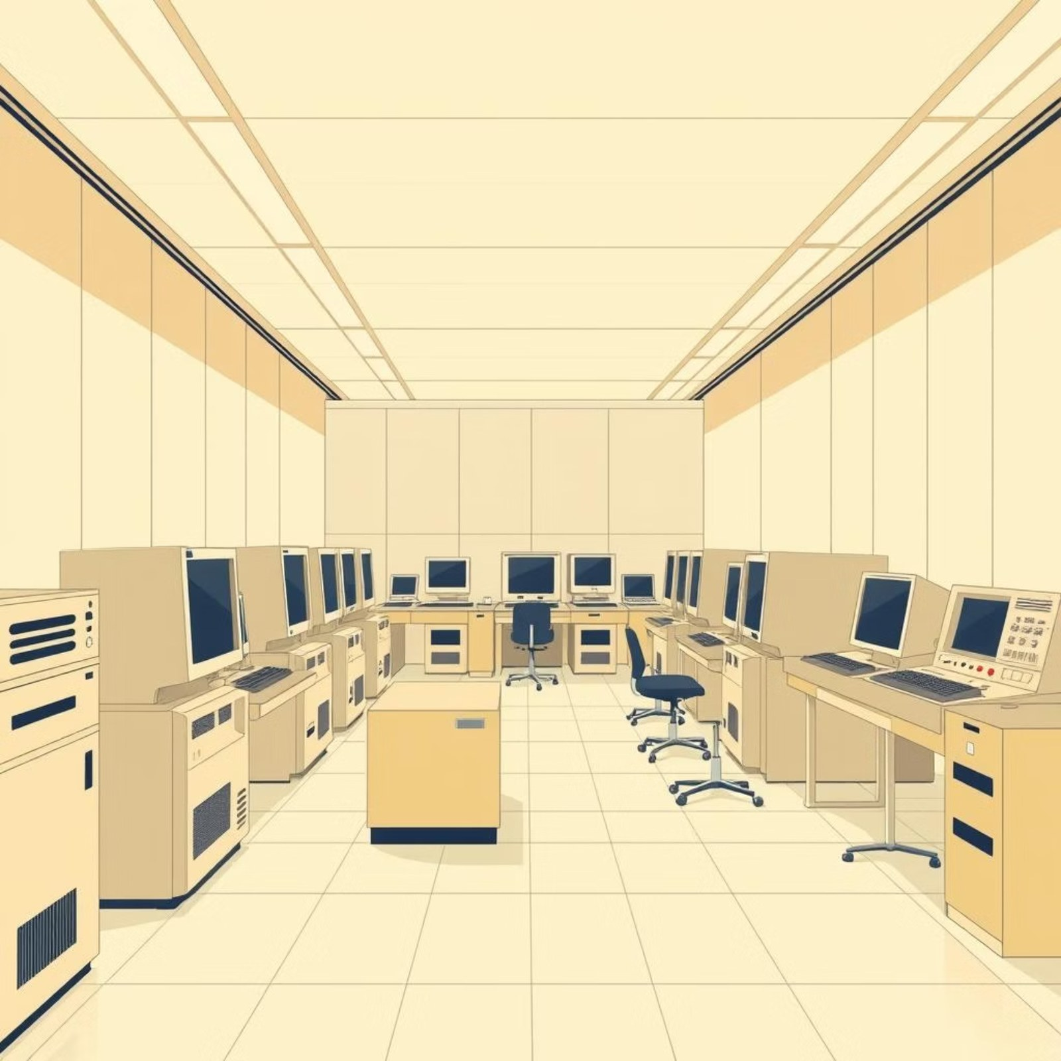
Первые локальные сети: технологический прорыв
Теоретическая часть
В начале 1970-х годов появились большие интегральные схемы (БИС). Их невысокая стоимость и широкие функциональные возможности позволили создавать мини-компьютеры — конкурентов мейнфреймов.
Со временем пользователям стало недостаточно возможностей собственного компьютера: понадобился обмен данными с соседними машинами. Предприятия начали объединять свои компьютеры и разрабатывать программы для их взаимодействия — так появились первые локальные вычислительные сети.
Особенность первых сетей
Для соединения компьютеров использовались нестандартные устройства сопряжения, собственные кабели и собственные способы представления данных.
Появление больших интегральных схем в начале 1970-х годов стало революцией в вычислительной технике.

Slide 5

Стандартные технологии локальных сетей
Теоретическая часть
Влияние персональных компьютеров
В середине 1980-х годов утвердились стандартные технологии объединения компьютеров в сеть: Ethernet, ArcNet, Token Ring. Мощным стимулом их развития стали персональные компьютеры — массовые и недорогие «кирпичики» для построения сетей.
ПК стали использоваться и как клиентские рабочие места, и как серверы хранения и обработки данных.
Доступ к разделяемым ресурсам стал удобным: с удалёнными ресурсами можно работать теми же командами, что и с локальными.
В сетях появилось множество непрофессиональных пользователей, которым не нужно изучать специальные сетевые команды.

Slide 6
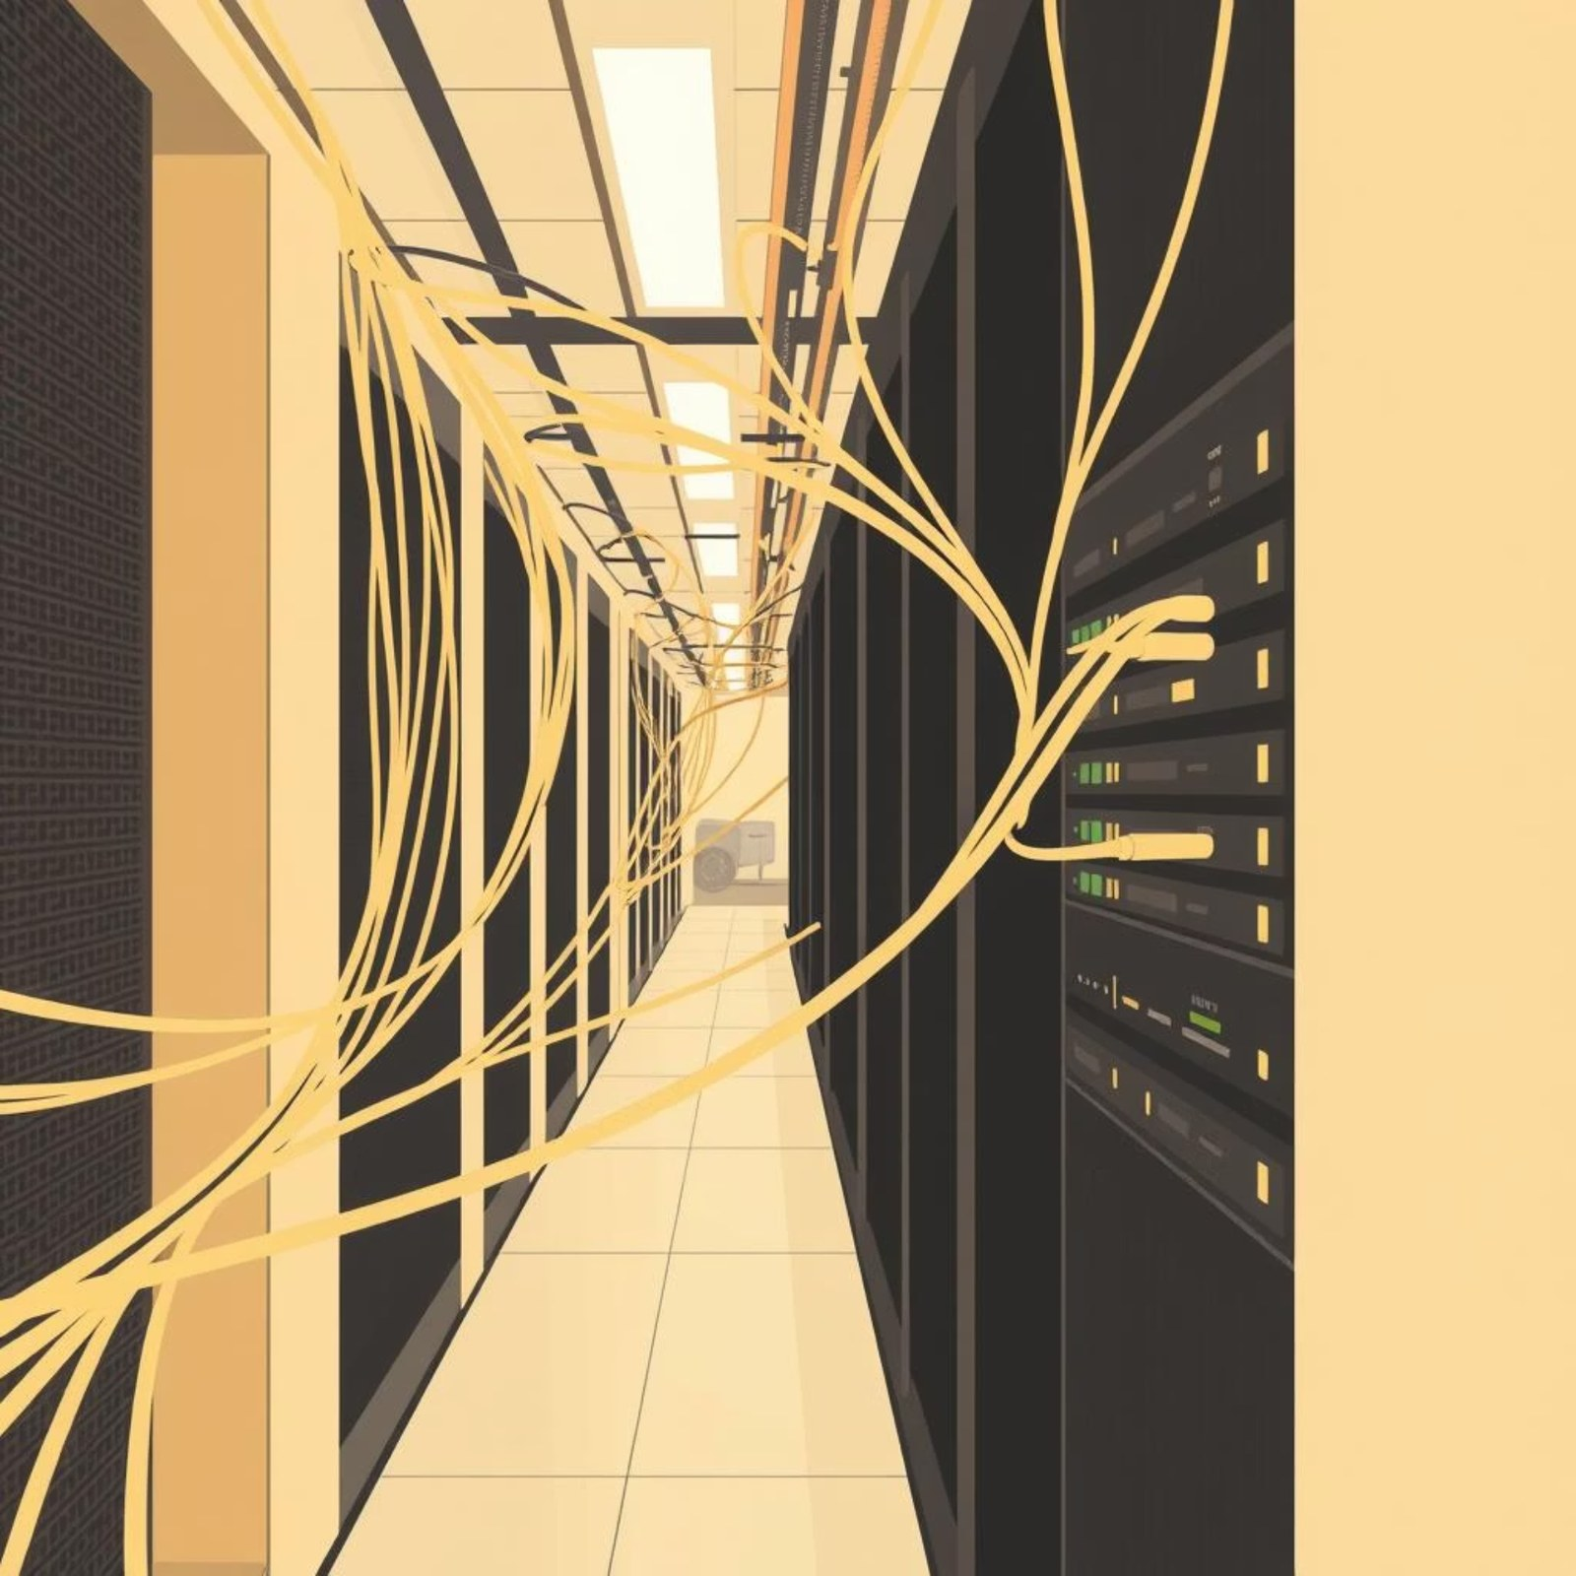
Глобальные и локальные сети
Теоретическая часть
Трудности глобальных сетей (WAN)
Ограниченная пропускная способность каналов связи
Огромные затраты на прокладку новых кабельных систем
Телефонные каналы, не приспособленные для высокоскоростной передачи дискретных данных
Необходимость экономно расходовать пропускную способность — скорость 1200 бит/с считалась хорошим результатом
Преимущества локальных сетей (LAN)
Качественные кабельные линии связи
Скорость передачи данных до 10 Мбит/с
Удобный доступ к разделяемым ресурсам

Slide 7

Современные тенденции: эволюция сетей
Теоретическая часть
Сегодня вычислительные сети развиваются очень быстро, а разрыв между локальными и глобальными сетями постоянно сокращается благодаря появлению высокоскоростных территориальных каналов связи. Сервисы доступа к ресурсам в глобальных сетях становятся такими же удобными, как в локальных, — лучший пример тому Интернет.
Изменения в локальных сетях
Вместо пассивного кабеля в сетях появились активные устройства — коммутаторы, маршрутизаторы, шлюзы. Благодаря им стало возможно строить крупные корпоративные сети из тысяч компьютеров со сложной структурой.
Передача мультимедийной информации
Сети начали передавать голос, видео и изображения. Такой трафик очень чувствителен к задержкам пакетов, поэтому потребовались изменения в протоколах, сетевых ОС и коммуникационном оборудовании. Сегодня развитие идёт к объединению компьютерных, телефонных и телевизионных сетей.

Slide 8

Вычислительные сети: назначение и преимущества
Теоретическая часть
В компьютерной сети каждый компьютер автономен: у него своя операционная система, а общего ОС для всей сети нет. Компьютеры взаимодействуют, обмениваясь сообщениями через сетевые адаптеры и каналы связи.
Основные выводы
Вычислительные сети — результат эволюции компьютерных технологий.
Вычислительная сеть — совокупность компьютеров, соединённых линиями связи (кабели, сетевые адаптеры и другие коммуникационные устройства).
Главная цель сети — предоставить пользователям доступ к ресурсам всех компьютеров.
Сеть — вид распределённой системы: вычисления можно распараллелить, повысив производительность и отказоустойчивость.
Важнейший этап развития — появление стандартных технологий (например, Ethernet), позволяющих быстро объединять компьютеры разных типов.

Slide 9

Понятие и виды компьютерных сетей
Теоретическая часть
Простейшая сеть — это хотя бы два компьютера, соединённых кабелем и способных совместно использовать данные. На этом принципе построены все сети, независимо от их сложности.
Назначение сети
Сеть — группа компьютеров, связанных с помощью специального оборудования для обмена данными. Компьютеры в сети могут совместно использовать:
данные;
принтеры;
модемы и другие устройства.
Два основных вида сетей
Локальная сеть (LAN) — компьютеры и периферия, соединённые кабелем на ограниченной территории (например, в одном здании).
Глобальная сеть (WAN) — компьютеры, удалённые на большие расстояния и связанные через модемы, телефонные или спутниковые каналы.

Slide 10

Одноранговые и серверные сети
Теоретическая часть
Одноранговая сеть (Peer-to-Peer)
Каждый компьютер работает и как клиент, и как сервер. Подходит для небольших групп, но из-за отсутствия централизованного управления сложно обеспечить защиту.
пользователей не более 10;
защита данных не критична;
расширение компании не планируется.
Сеть на основе сервера (Client-Server)
Сервер — компьютер, предоставляющий свои ресурсы пользователям сети. Такие сети эффективны при большом объёме разделяемых ресурсов и данных.
пользователей много;
требуется надёжная защита данных;
назначается администратор.
Существуют и комбинированные сети, объединяющие лучшие свойства обоих типов.

Slide 11
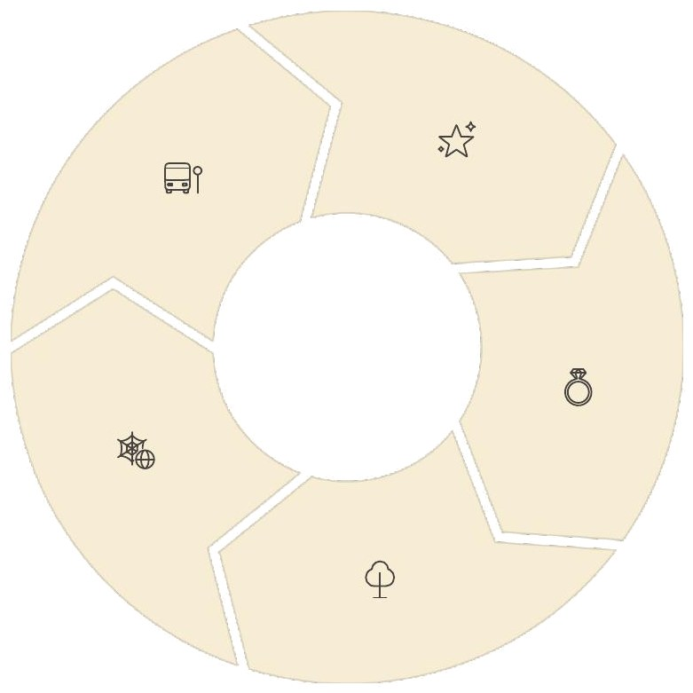
Основные сетевые топологии
Теоретическая часть
Топология — физическое расположение компьютеров, кабелей и других компонентов сети. Её выбор существенно влияет на характеристики сети.
«Шина»
Все компьютеры подключены к одному кабелю. Просто и дёшево, но неисправность кабеля останавливает всю сеть.
«Звезда»
Компьютеры подключены к центральному концентратору или коммутатору. Легко управлять, но отказ центрального узла выводит сеть из строя.
«Кольцо»
Компьютеры подключены к замкнутому кабелю, используется передача маркера.
«Ячеистая» (mesh)
Каждый компьютер связан с каждым: очень надёжно, но дорого и сложно.
«Дерево»
Гибрид «шины» и «звезды»: несколько звёзд подключены к общей шине.

Slide 12

Резюме темы
Выводы
В лекции рассмотрены история и тенденции развития компьютерных сетей, их виды и основные топологии.
Появление первых локальных сетей, стандарты Ethernet, ArcNet, Token Ring, различия LAN и WAN, одноранговые и серверные сети.
Умение выбирать вид сети и топологию («шина», «звезда», «кольцо», «ячеистая», «дерево») под конкретную задачу.
Следующая лекция: «Сети в повседневной жизни» — сотовая связь, сетевые компоненты и среды передачи.

Slide 13
Контрольные вопросы
Контроль
1. Какие факторы привели к появлению первых локальных сетей?
2. Назовите стандартные технологии локальных сетей 1980-х годов.
3. Чем локальная сеть отличается от глобальной?
4. Что такое вычислительная сеть и какова её главная цель?
5. Чем одноранговая сеть отличается от сети на основе сервера?
6. Перечислите основные сетевые топологии и их недостатки.

Slide 14
Список литературы
Литература
1. Роуз Д. Будущее вещей. — М.: Альпина нон-фикшн, 2018. — 352 с.
2. Зараменских Е.П., Артемьев И.Е. Интернет вещей. Исследования и область применения. — М.: Инфра-М, 2017. — 188 с.
3. Олифер В.Г., Олифер Н.А. Компьютерные сети. Принципы, технологии, протоколы. 4-е изд. — СПб.: Питер, 2010.

